Slide 1
Formal Method 2023-Spring
Review & Assignment Lecture 02

Slide 2
习题回顾课程内容
课程逻辑回顾
SAT
谓词逻辑回顾
EUF理论回顾
Notes:
今天我们针对，形式化这门课已经学习过的知识，做一个简单的回顾，上一堂复习课，
这次课的安排，
我们会先按照课程大纲的架构图，从宏观上给大家梳理一下已经学过的知识点之间的逻辑关系，
以及这门课后面，还会给大家安排哪些内容的学习；
然后我们就会针对具体的知识点，结合例题，给大家进行复习，
这次课会涉及到3个大的知识点，
首先就是SAT，也就是布尔可满足性问题，
其次就是谓词逻辑部分的复习，
然后会讲解一下，基于谓词逻辑的可满足性模理论中的一个子理论，
也就是EUF，等式与未解释函数，
最后如果还有时间，会留一些时间进行答疑。

Slide 3
习题回顾课程内容
课程逻辑回顾
SAT
谓词逻辑回顾
EUF理论回顾
Notes:
在复习具体的知识点前，
我们还是先通过直观一点的架构图，来看一下这门课的大概知识结构。

Slide 4
回顾：课程逻辑
数学基础
集合论
计算复杂性理论
上下文无关文法
结构化归纳法
Notes:
一开始呢，是先给大家介绍了形式化这门课所需要用到的数学知识
集合论，计算复杂性理论，上下文无关文法，以及结构化归纳法；
************************************************************
集合论这一部分的内容，在本科阶段大家多少都有所涉及，
这边的基本知识大家也都明白，这边就不再过多介绍了；
************************************************************
计算复杂性理论这边主要是对三类问题概念的一个理解，也就是P问题，NP问题和NPC问题概念的理解，
******************************
首先是P问题，
所谓P问题：指的是那些存在多项式时间复杂度的通用解法的问题
******************************
所谓NP问题呢：
就是不确定能否像P问题一样找到一个多项式时间复杂度的通用解法，
但是，如果你给出一个可能的NP问题的解，你想验证一个这个解到底是不是这个NP问题的正确解，
那么是确定存在 多项式时间复杂度的方法来验证这个答案是否是这个NP问题的解；
所以，NP问题就是不确定有没有多项式时间复杂度的通用解法，
但是确定有多项式时间复杂度的验证方法；
******************************
比如我们之前举得一个NP问题的例子就是“打印一个集合的所有子集”
显然目前还没有一个多项式时间复杂度的通用算法能解决这个问题，
但是指数时间复杂度的方法是有的，也就是穷举法嘛，
但是你要验证给出一个一个集合是不是另一个集合的子集，
这个显然是有多项式时间复杂度的验证算法的；
******************************
最后一个NPC问题指的就是NP问题中的完备问题，
所有的NP问题都能转换为NPC问题，
也就是说只要解决了一个NPC问题就解决所有的NP问题
比如课程在后面讲到的基于命题逻辑的SAT（也就是布尔可满足性）就是第一个NPC问题，
我们待会就会复习到
************************************************************
再接着呢，就是形式化文法，
我们这边是介绍了上下文无关文法，
关于这个上下文无关文法，只要能看懂就行，
因为后面讲的命题逻辑，构造逻辑，谓词逻辑都是使用上下文无关文法来表示它们的符号系统的
************************************************************
数学基础部分最后就是介绍了结构化归纳法，
重点就是介绍结构化归纳法在上下文无关文法中该如何使用，
课上也有相应的例题，忘记了的，可以回头结合例题，复习一下

Slide 5
回顾：课程逻辑
逻辑
命题逻辑（符号系统、证明系统、推导规则）
构造逻辑
谓词逻辑
数学基础
集合论
计算复杂性理论
上下文无关文法
结构化归纳法
Notes:
接着就是逻辑模块，先介绍了最基础的命题逻辑，
***********************************************************************************
先是用上下文无关文法给出了命题逻辑的基本规则(其实就是一组产生式，大家应该都还记得吧)
然后在这些基本规则的基础上，
引入了自然演绎法和14条推导规则，构建了它的证明系统，
上次复习课中，也是给大家做了相应的题目，
结合那些题目，大家应该是可以理解该怎么用证明树的那个证明方法去证明的，
这边有问题的可以课后看一下先前的课程或者习题课的PPT
***********************************************************************************
在命题逻辑的基础上，如果不接受排中律，就产生了构造逻辑(上次的复习课中，给大家都复习过)
不接受排中律，带来的最直接的影响，就是在构造逻辑中，
是不能使用反证法的；
***********************************************************************************
如果在命题逻辑中，引入谓词，就会得到谓词逻辑，这个是相对命题逻辑更复杂的逻辑系统，
今天我们也会给大家复习到；

Slide 6
回顾：课程逻辑
可满足性理论
SAT（布尔可满足性）
SMT（满足性模理论）
逻辑
命题逻辑（符号系统、证明系统、推导规则）
构造逻辑
谓词逻辑
数学基础
集合论
计算复杂性理论
上下文无关文法
结构化归纳法
Notes:
在有了基本的逻辑概念后，
在命题逻辑上，我们引入了SAT，也就是布尔可满足性的求解和证明
在谓词逻辑上，我们引入了SMT（满足性模理论）的求解和证明
目前我们的课程进度也是到了这个SMT（满足性模理论）；

Slide 7
回顾：课程逻辑
应用
符号执行/混合执行
程序验证
程序分析
程序合成
可满足性理论
SAT（布尔可满足性）
SMT（满足性模理论）
逻辑
命题逻辑（符号系统、证明系统、推导规则）
构造逻辑
谓词逻辑
数学基础
集合论
计算复杂性理论
上下文无关文法
结构化归纳法
Notes:
后续的课程呢，会在这些理论的基础上，介绍这些理论是如何应用到实际问题中的，
比如符号执行，程序验证等等；

Slide 8
回顾：课程大纲
知识基础（集合、关系与映射、上下文无关文法、基于结构的归纳法）
命题逻辑（语法、自然演绎系统、构造逻辑、语义系统、可靠性与完备性、可判断性）
布尔可满足性（合取范式、解析与传播、DPLL算法）
谓词逻辑（语法、自然演绎系统、语义系统、可靠性与完备性、可判断性）
等式与未解释函数理论（可满足性模理论、等式理论、并查集与等价类、未解释函数）
线性算术（语法、Fourier-Motzkin消元法、单纯形法、分支定界法）
数据结构理论（比特向量、数组、指针、字符串）
理论组合（Nelson-Oppen、理论凸性、DPLL(T)算法）
符号执行（机器抽象模型、操作语义、简单命令式语言、路径条件、混合执行等）
程序验证（霍尔三元、最弱前条件、验证条件等）
程序合成（基于语法的合成、公理化合成等）
Notes:
有了关于这门课的一个宏观的知识体系后，
我们来看一下今天将要进行复习的3个具体知识点，
SAT，也就是布尔可满足性，
谓词逻辑
和
SMT（可满足性模理论）中的第一个子理论：EUF，等式与未解释函数

Slide 9
习题回顾课程内容
课程逻辑回顾
SAT
谓词逻辑回顾
EUF理论回顾
答疑
Notes:
*************************************************
首先就是基于命题逻辑的布尔可满足性问题，就是SAT问题；
***********************
这边主要介绍如何将任意给定的一个命题转化为合取范式，
并在这个合取范式的基础上，使用一些算法对这个合取范式进行求解，
也就是看它是不是布尔可满足的，
比如解析和传播这两种最原始的求解方法，
以及目前在计算机科学中比较常用的DPLL算法；

Slide 10
回顾：可满足性问题(SAT)
定义：在逻辑学或计算机科学中，布尔可满足性问题（简称SAT问题）是指判断对于给定的逻辑命题是否存在一个解，如果存在，则认为给定命题可满足；反之，则不可满足。
第一个 NPC 问题 （Cook-Levin, 1971）
Notes:
首先，我们来看一下SAT的定义(可以看着PPT念)
判断对于给定的逻辑命题是否存在一个解，如果存在，则认为给定命题可满足；反之，则不可满足。
**************************************************************************************************
需要注意的是，这个SAT问题，他是第一个NPC问题
我们刚开始的时候，复习了NPC问题的定义，
也就是说SAT问题，他目前不能找到一个多项式时间复杂度的求解方法，
但是，对于一个给定的解，能够在多项式时间内，判定他是否是SAT问题的一个正确解。
这样说呢，比较抽象，我们来看一个具体的例子

Slide 11
回顾：可满足性问题(SAT)
P | Q | 𝐏\/𝐐 | P/\~P
T | T | T | F
T | F | T | F
F | T | T | F
F | F | F | F
Notes:
这里的表格，大家应该都有过接触，就是所谓的真值表
假如说，我想知道是否存在一组解，使得P析取Q这个命题成立，
我们呢，通过查找这张真值表就可以看出，
有3组解，都符合要求，使得P析取Q为真；
所以可以说，针对P析取Q这个命题是布尔可满足的。
同理，我要想知道有没有一组解，使得P合取非P成立，
通过查找这张表，就可以知道是没有这样一组解的。
所以针对P合取非P这个命题，是布尔不可满足的。
需要注意一下的是，这个布尔可满足性SAT问题，是基于我们前面所学的命题逻辑的。

Slide 12

回顾：可满足性问题(SAT)
对命题求解：
Notes:
刚才的两个命题都比较简单，下面我们来看复杂一点的命题
比如这3个命题，
*************************************************
首先第一个，这个里面有3个原子命题，p,q,r，我们仍然可以通过画真值表来进行判断
只需要画2的3次方行，也就是8行，就能完全知道哪些解可以满足这个命题，
听起来这个工作量还不是很大，可以接受
*************************************************
中间这个命题呢，有4个原子命题，如果还是通过真值表的方式
就需要画2^4次方，也就是16行来进行判断
*************************************************
最后一个呢，原子命题最大的下标是11，
我们假设这11个原子命题都有出现，则需要画2^11次方，
也就是说2048行的真值表才能判断吧
所以可以看出，这个布尔可满足性问题是一个指数时间复杂度的问题，
他的指数数值就是命题中包含的原子命题的个数
那么在小规模的这类问题中，我们希望能有一个通用的，
并且比画真值表，也就是穷举法更简单点的，复杂度更低一点的方法

Slide 13

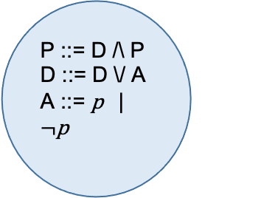
回顾：可满足性问题(SAT)
对命题求解：
SAT?
P ::= D /\ P
D ::= D \/ A
A ::= $\text{p}$ | $¬\text{p}$
p |$T$| $⊥$|
P $∨$ P
$$\text{P}∧\text{P}$$
$$\text{P}→\text{P}$$
$$¬\text{P}$$
DPLL
CNF（合取范式）
命题逻辑
Notes:
PPT上的这张图就展示了这样一个方法
这个方法的第一步，
将任意给定的逻辑命题转化为合取范式；
****************************************************************
第二步就是在得到的合取范式的基础上，进行求解，常用的就是DPLL算法，
通过DPLL算法，来判断一个转换得到的合取范式，它的布尔可满足性。
*****************************************************************
下面呢，我们就先来看一下第一步，
如何将任意一个逻辑命题，转换为合取范式。

Slide 14
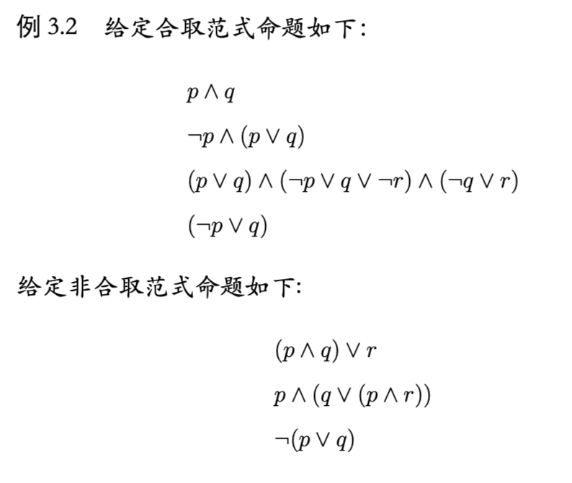
回顾：可满足性问题(SAT)-CNF
Notes:
首先呢，我们先从直观上感受一下合取范式的特点，
比如这边列出的，上面是4个合取范式
下面是3个非合取范式，
上下一对比，我们就能看出一些区别
最明显的，就是合取范式的最外部的连接符号，全是合取符号，
而非合取范式呢，最外部的连接符既有合取也有析取；
****************************************************
其次就是这个否定符号，
合取范式中，否定符号全都和原子命题直接相连，都直接出现在原子命题的前面，
而非合取范式，否定符号是会出现在一整个复合命题的前面的，比如最后一个，出现在了括号前面。
****************************************************
当然合取范式还有一个特点，这边的例子没有展现出来，
就是合取范式中，不能有蕴含符号

Slide 15

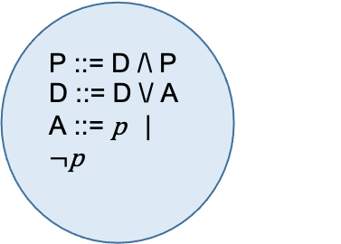



回顾：可满足性问题(SAT)-CNF
P ::= D /\ P
D ::= D \/ A
A ::= $\text{p}$ | $¬\text{p}$
p |$T$| $⊥$|
P $∨$ P
$$\text{P}∧\text{P}$$
$$\text{P}→\text{P}$$
$$¬\text{P}$$
p |$T$| $⊥$|
P $∨$ P
$$\text{P}∧\text{P}$$
$$¬\text{P}$$
p |$T$| $⊥$|
P $∨$ P
$$\text{P}∧\text{P}$$
$$¬p$$
CNF（合取范式）
命题逻辑
消去蕴含$→$
NNF（否定范式）
Notes:
下面呢，我们就具体来看一下如何将给定的命题，转换为合取范式。
一般来说，分为3步，
首先，消去蕴含符号
然后将没有蕴含符号的逻辑命题转换为否定范式（NNF），
否定范式其实就是将所有的否定符号都直接和原子命题相连；
最后将否定范式转化为合取范式（CNF），
下面我们逐一看一下转换规则

Slide 16
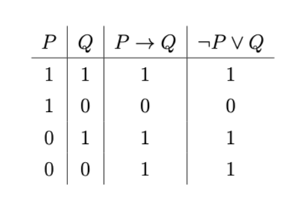

回顾：可满足性问题(SAT)-CNF
第一步：消去蕴含$→$
等价转换公式：
Notes:
第一步，就是消去蕴含符号
通过这张真值表，我们可以直观的看出，
P蕴含Q 和 非P析取Q 是完全等价的，
这两个表达式在原子命题取值相同的情况下，
他们两个的取值也完全相同，
所以，我们就可以将原命题中所有的蕴含，都转化为一个析取的形式，
来去掉蕴含符号；

Slide 17
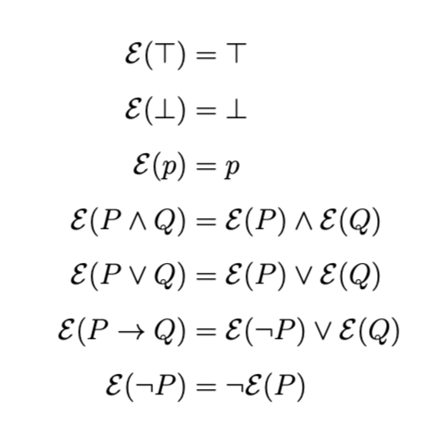
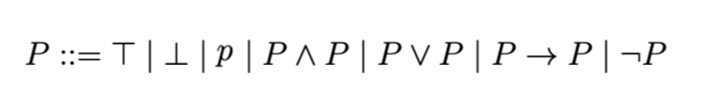

回顾：可满足性问题(SAT)-CNF
第一步：消去蕴含$→$
消去蕴含
等价转换公式
Notes:
我们可以看到，
这个上面(左边的上面)，是命题逻辑原本的符号系统，
下面是消去蕴含符号后的，就没有蕴含符号了。
************************************************
我们看一下具体的转换规则(右边)，
首先是，对于原子命题，真，假，和小p，都是不用做处理的
对于析取，合取还有否定的复合命题，将其分开，
递归的对左右复合命题继续计算，
对于蕴含符号链接的复合命题，采用我们之前说的等价形式，
转换为非P析取Q的形式，转换后，也是继续进行递归；
这些大写字母P和Q表示的都是复合命题，就是它可能是由小p，小q之类的原子命题构成的，
所以需要递归继续做这些检查，看有没有蕴含符号，
这个递归一直到对应的都是上面3个原子命题了，确定没有蕴含符号了，才会结束。
最终完成消去蕴含符号

Slide 18
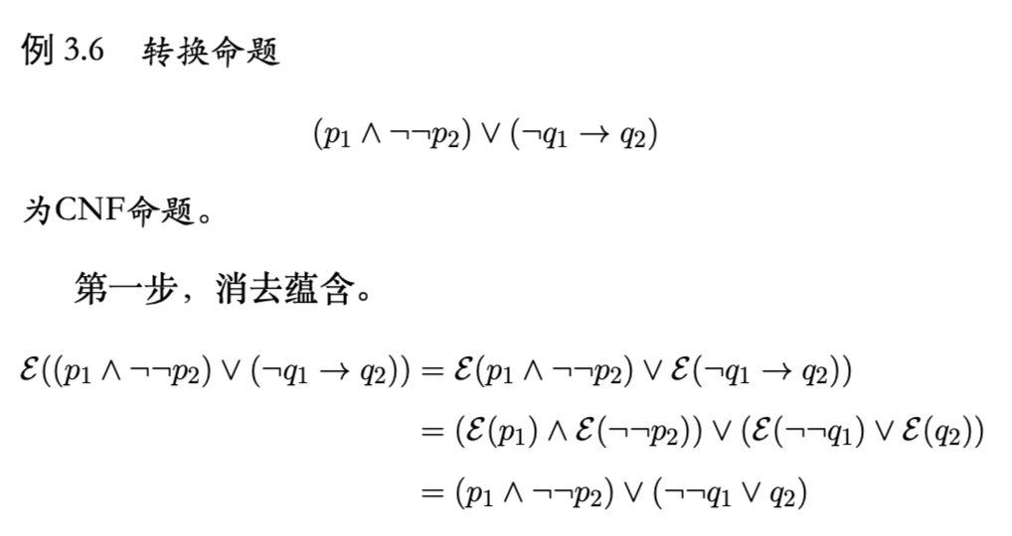
回顾：可满足性问题(SAT)-CNF
第一步：消去蕴含$→$
Notes:
下面我们来看一个具体的例子，针对这个命题怎么消去蕴含符号
整个的一个操作流程就是由外向内，逐层递归；
********************************************************
首先就是对析取符号的操作，按照右边的规则
分开后，然后递归，对左右的复合命题分别做检查，
左边的命题中，最外面的是合取符号，按照规则，将其分开，再继续做检查
p1是原子命题，按照规则，结束递归，检查结束，得到的结果就是p1,
另一边，按照规则将2个否定符号移到外面后，得到的也是原子命题p2，所以检查结束
回到右边的命题
也是进行相同的步骤，
这边最外层的连接符号是蕴含符号，转换成析取表达式，
再按照规则继续递归，
继续进行检查，直到都是原子命题为止。
所以最后得到的这个命题就完成了消去蕴含

Slide 19
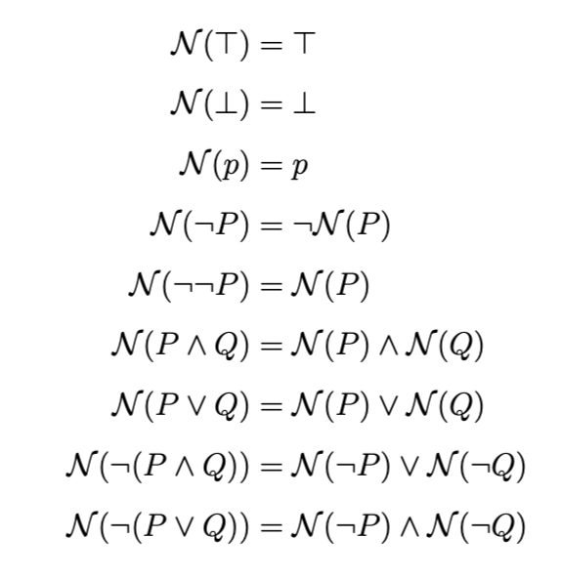


回顾：可满足性问题(SAT)-CNF
第二步：等价转换为NNF(否定范式)
NNF
等价转换公式
Notes:
在消去了蕴含符号后，要将当前不含有蕴含符号的表达式，
转化为否定范式，可以留意一下
没有转变之前，否定符号是在大P前面的，也就是在复合命题前面的，
比如有可能是对小p合取小q的整体取非，
转变成否定范式之后呢，否定符号就只出现在原子命题前面了，也就是这边的小p，
*************************************************************************
具体的转换规则呢，如右边所示，和前面的消去蕴含的算法一样，
也是一个递归的消除算法
同样的，对于3个原子命题不进行操作，也就是递归基，碰到了就结束计算；
遇到否定符号就要将其移除，继续进行检查，
对于双重和否定，直接去除，因为双重否定的真值表和原P是相同的嘛
最后两个规则，可以说是结合律，析取和合取的符号，在展开后，要互换。
通过这样一个逐层展开，就可以将否定符号都移到原子命题的前面；
我们还是来看一个具体的例子

Slide 20
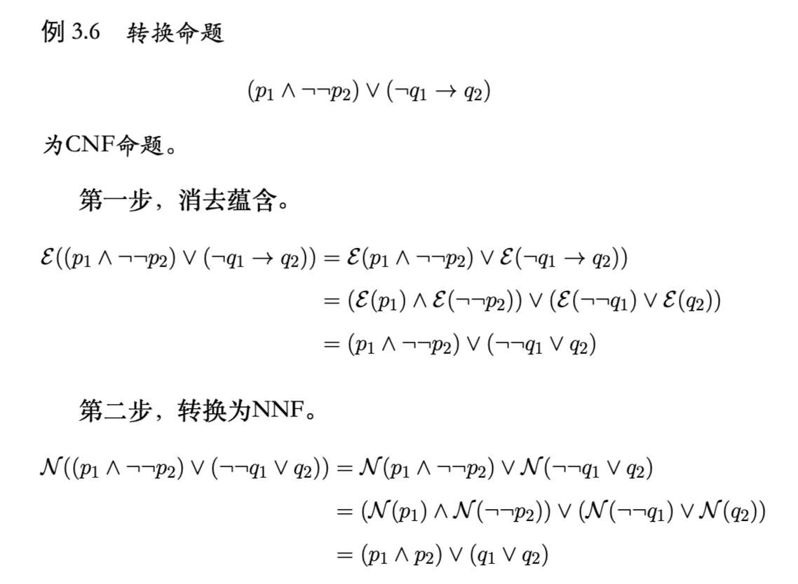
回顾：可满足性问题(SAT)-CNF
第二步：等价转换为NNF
Notes:
还是之前的题目，我们在消去蕴含后的命题上，
继续进行转换，
首先是最外层，直接就是析取符号链接的复合命题，
所以按照这条规则，直接展开，
展开后，左边这个复合命题是合取符号相连的，
右边的复合命题是析取符号相连的，
所以分别按照这两个规则，直接进行展开，
下一步，
对于双重否定，按照规则直接去除，
去除后，我们得到的就全是原子命题了，
递归结束，也就完成了否定范式的转换；

Slide 21
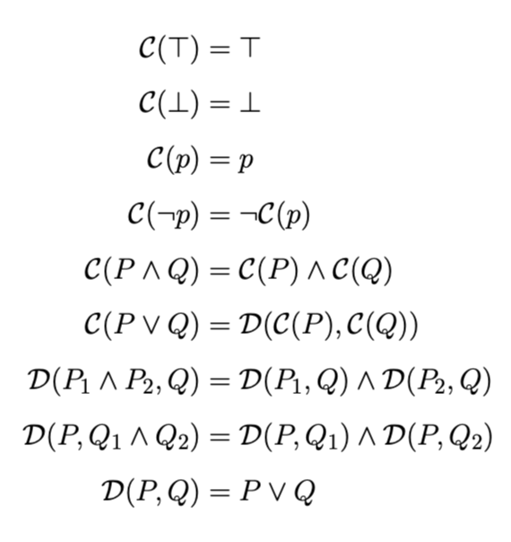
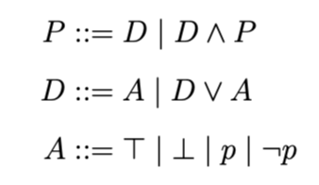
回顾：可满足性问题(SAT)-CNF
第三步：等价转换为CNF
CNF
等价转换公式
Notes:
最后一步就是转换为合取范式
从这个语法，我们就可以看出来，和取范式的最外部链接，一定要是合取符号
只有内部，才会出现析取符号，
只有原子命题的前面，才会出现否定符号；
*********************************************************************
所以这个最后一步，
对应的规则，就是如何把合取符号提出来
*********************************************************************
这边的规则和前面两个有所不同，这边有两类操作，
一个是C操作，一个是D操作，
C操作和前面类似，主要还是递归去展开，
当碰到由析取符号相连的命题时，就需要用这个D操作，
来把他们变成由合取符号相连
当遇到由析取符合链接的命题时，要使用D操作，
需要注意的是到了这一步(第6个规则)，要先继续执行C操作
直到C操作都消去了，
也就是要么都用最上面3个原子命题的规则，把C都消去了，
要么就是C操作又递归地变成D操作了，
再进行最下面的3条D操作
前2条D操作，我们可以认为是分配律吧
这两个规则把原本里面的合取符号，提取到外面来了，
当D中只有不是合取符号链接的命题时，才会执行最后一步，用析取符号链接两个命题
这样呢，就保证了析取符号只会出现在内部，而合取符号出现在最外部，
完成了合取范式的转换

Slide 22
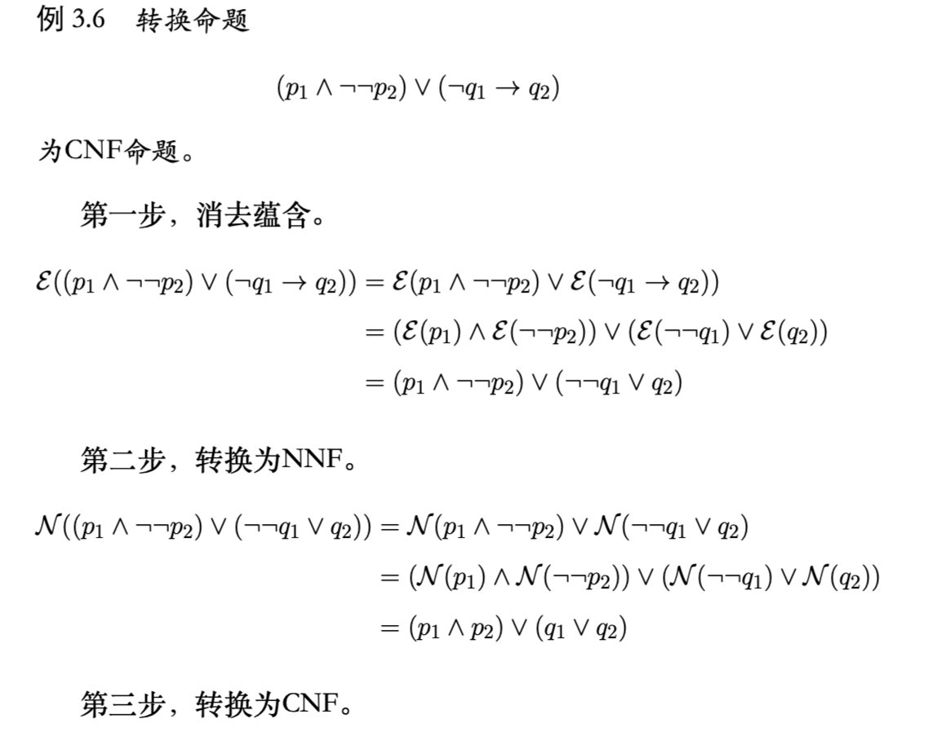
回顾：可满足性问题(SAT)-CNF
Notes:
在这样的规则下，还是前面那条例题，
大家可以试着自己做一下将它的否定范式NNF转换为合取范式CNF
我们下课休息15分钟

Slide 23
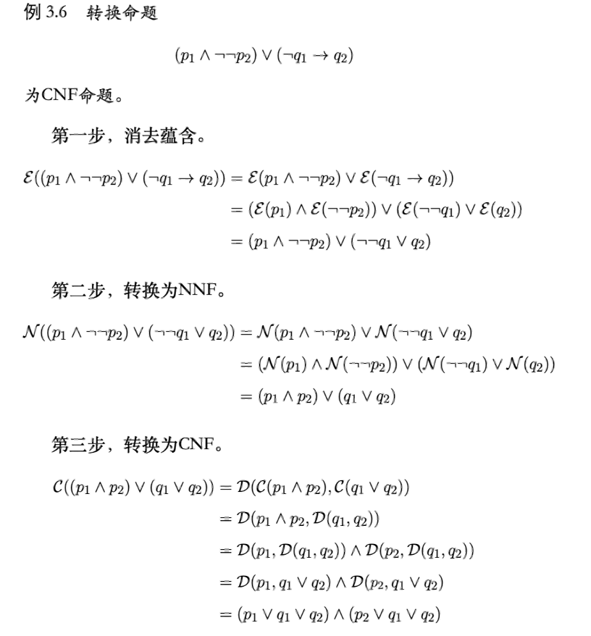
回顾：可满足性问题(SAT)-CNF
Notes:
首先还是先用C操作从外到内的对命题进行递归计算，
最外面是用析取符号连接的，所以根据规则(第六条)，
要使用D操作，
下面分别对左右子命题，继续执行C操作，
左边的因为是合取符号链接的，所以直接展开，消去了C操作；
右边的因为是析取符号链接的，所以变成了D操作；
这样，内部就只剩下原子命题和D操作了，
我们就可以继续向下进行计算，
这边可以先使用（第一个）结合律，分别展开，
展开后，再对里面的D操作展开，用析取符号将他们相连，
最后，再展开一次，还是用析取符号，
这样就完成了转换，得到了最终的合取范式。

Slide 24
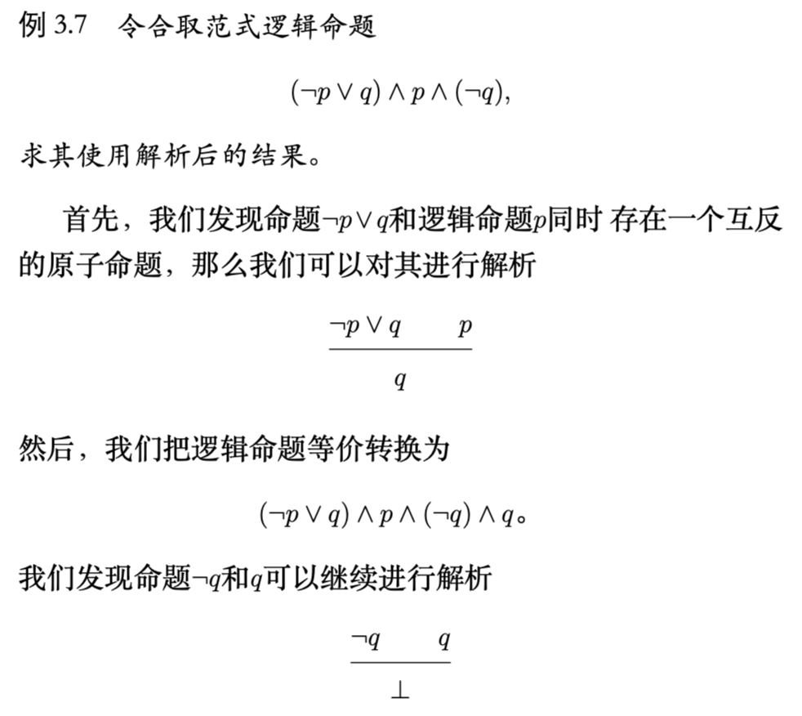
回顾：可满足性问题(SAT)-解析与传播
解析：
Notes:
在将给定的任意命题，转换为标准的合取范式（CNF）后，
我们就可以使用一些规范化的算法，来对合取范式（CNF）进行求解
常用的一个算法就是DPLL算法，
DPLL算法是一个比较成熟的自动化算法，在介绍它前，
我们先来看一下比较原始的两种用于合取范式（CNF）求解的方法：解析和传播
DPLL算法也是基于这两种方法上进行的改良。
*********************************************************************
首先就是解析，解析算法的对象是一个原子命题，以及包含这个原子命题的否命题的复合命题，
比如这边的这个例子，可以看到命题（非p析取q），和命题小p，
存在互反的原子命题，小p，我们就可以对他进行解析。
解析结果就是小q，这边的这个解析结果，我们可以这样理解，
就是如果p的值为真，这个命题能否为真，取决于q的值，
所以我们将命题等价转换为如下的形式，合取一个小q，
然后继续解析，也就是对q和非q进行解析，
可以看到，这两个其实是矛盾的，不会同时为真，
所以原命题，不是布尔可满足的。

Slide 25
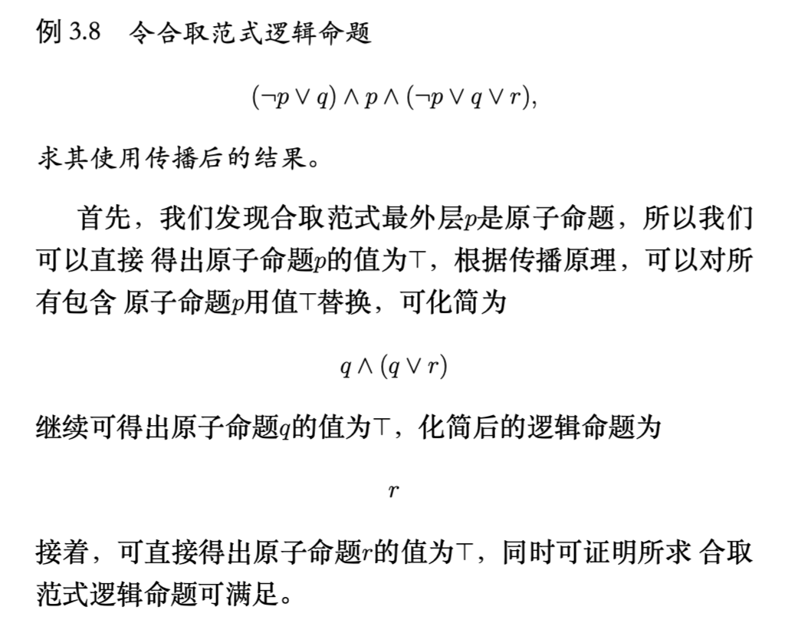
回顾：可满足性问题(SAT)-解析与传播
传播：
Notes:
下面是另一种对合取范式进行布尔可满足性求解的办法，传播，
传播其实就是选定一个外层的原子命题，确定他的值，然后再将对这个命题做简化，
比如这边的这个例子，最外层的原子命题是小p，所以要想整个命题为真，
根据合取的特点，这个小p取值一定是真，因此，我们就可以直接将p替换为真值，
然后进行化简，得到下面的这个式子
同理，最外层的小q，也一定为真，再次进行化简，最后得到小r，
因此，我们就得到了一组关于原命题的解，就是当p,q,r都是真的时候，
原命题是布尔可满足的

Slide 26
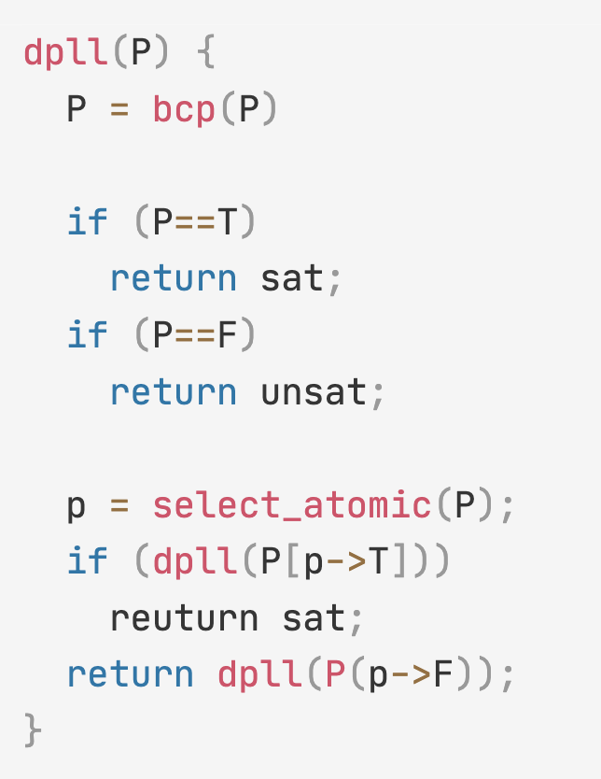
回顾：可满足性问题(SAT)-DPLL
Notes:
下面我们在这来回顾一下DPLL算法，
这边给出了一个DPLL算法的伪代码，
首先要注意的是这边的命题P，必须是否定范式（CNF）
这里面最重要的两个函数就是
bcp()和select_atomic()，
下面呢，我们就来对这两个函数分别进行讲解；

Slide 27
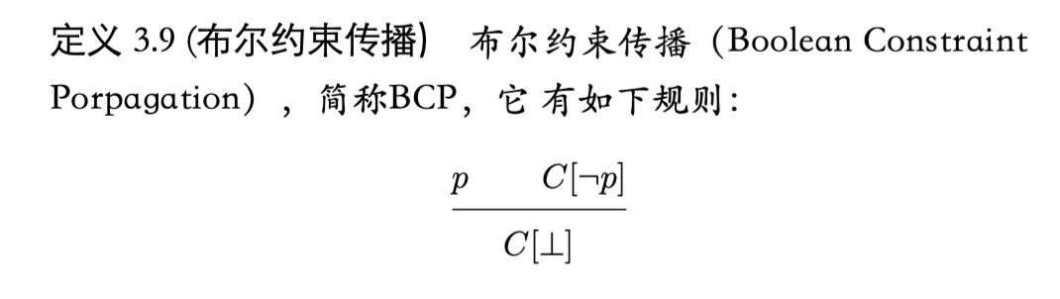
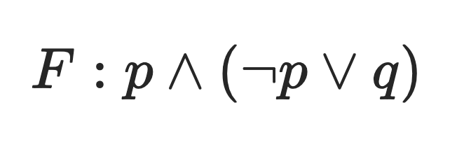
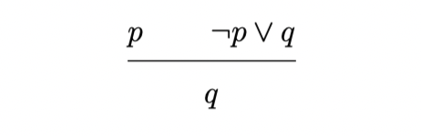
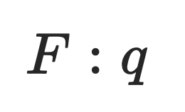
回顾：可满足性问题(SAT)-DPLL
Notes:
DPLL算法中实际上并没有直接用到上面例子里讲解的比较原始的解析和传播，
而是使用的是所谓的布尔约束传播（BCP）算法来简化命题。
BCP算法基于的是单元解析（Unit Resolution）算法，
它思想与解析方法是一致的，
但是它相对于解析
多了有一个”单元“的限制条件：
就是说，单元解析的两个子句中必须有一个是原子命题。
所以单元解析本质上是解析（Resolution）的一种特例，
因此，BCP的规则就是这样一个形式（解释公式-定义3.9的公式）
这边的这个小p，他必须是一个原子命题，
比如这个，我们给了一个实例，就是这样一个命题，
左边是一个原子命题p，合取右边这样一个复合命题：非p析取q
要注意，前面提到的，能用于DPLL的都是合取范式，
这个析取公式得到的结果F:小q，
这个规则的意思呢，就是如果一个复合命题中存在一个单独的原子命题，
这个例子中就是p，同时呢，也存在一个由这个原子的命题的否定组成的复合命题
在这个例子中就是由非p组成的这样一个复合命题，
那就可以使用这个规则，得到那个复合命题中和非p析取的那一块，
这个命题中就是q
这个命题F：q和原先的命题F：p合取(非p析取q)，在p为真的情况下，可满足性是等价的，
换句话说原先这个命题F在p为真的情况下，可满足性是由q来决定的，

Slide 28
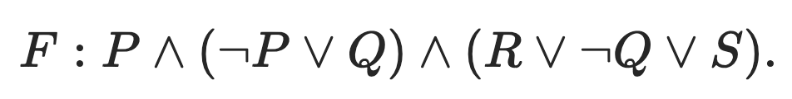


回顾：可满足性问题(SAT)-DPLL
Notes:
我们再来看一个复杂一点的例子，这边的命题F
首先就看到单独的原子命题P
所以就要找由它的否定，也就是非P构成的复合命题
这边就是中间这个复合命题，非P析取Q
所以对这两个做解析，很容易得到Q
所以原本的F命题，在P为真的情况下，就等价于命题F1
然后呢，还是同样的操作
对Q和非Q组成的复合命题做解析
就得到了命题F2，也就是说在P为真，且Q为真的情况
命题F2呢，它等价于命题F1的
到这个时候，，命题F3已经无法继续使用单元解析了
当命题进行单元解析到无法进行下去的时候
就完成了一轮布尔约束传播（BCP）
也就是左边这个BCP结束，返回值就是命题F3
然后呢，按照这个算法，就会判断F3是不是一个值，很显然
F3仍然还是命题，不是值，
所以就直接到了select_atomic这个算法，要再选择一个原子命题，
递归的进行DPLL算法，
显然，这边的这个选择变量也是DPLL中一个可以优化的点，
这边如果不进行任何优化那他其实就是一个回溯，实质就是暴力穷举，
常见的优化方法，就是各种剪枝策略，来提高效率，
这个选择变量算法并不作为课程要求，大家了解即可

Slide 29
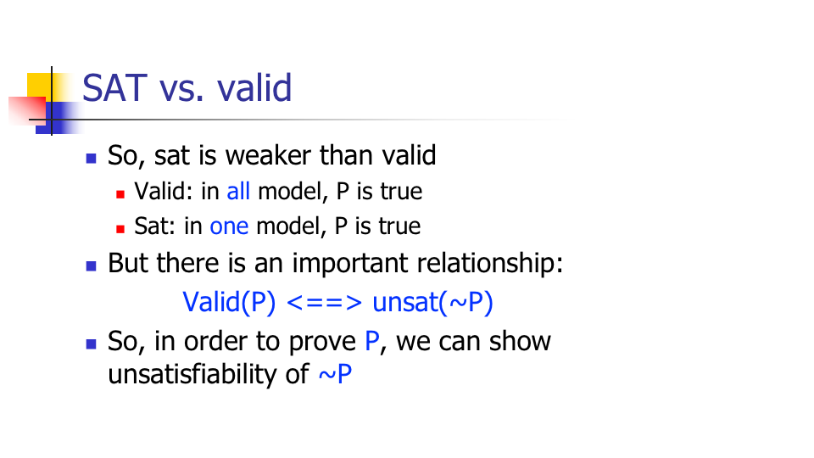
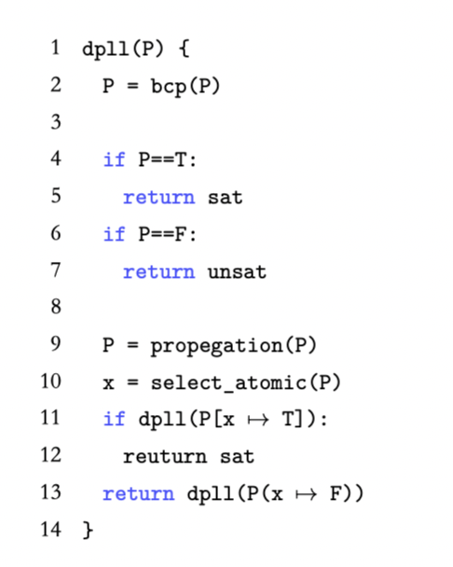
回顾：可满足性问题(SAT)-DPLL
p | p\/~p | p/\~p
T | T | F
T | T | F
F | T | F
F | T | F
Notes:
最后呢，我们再来区分一下两个概念
一个是我们刚刚讲的SAT（布尔可满足性）
另一个是valid，有效性，
对于一个命题，如果组成他的原子命题，存在一组取值，使得这个命题成立，
那这个命题就是SAT(布尔可满足)的，
但如果，不管原子命题怎么取值，这个命题都恒成立，那这个命题就是valid有效的，
可以看个例子，
这个P析取非P，就是不管P取什么值，这个命题都是恒成立，
所以这个命题就是valid有效的
另外就是一个命题如果是不可满足的，也就是说组成他的原子命题不论取什么值都是不成立的，
比如这边的P合取非P，他就是不管P取什么值，他都是不成立的，
这种情况下，这个命题的否命题就是恒成立的，也就是valid的
比如其实P合取非P的否命题就是P析取非P，
所以，如果想要证明一个命题恒成立，其实可以证明他的否命题是不可满足的，
也是我们常说的，使用反证法。

Slide 30
习题回顾课程内容
课程逻辑回顾
SAT
谓词逻辑回顾
EUF理论回顾
Notes:
下面我们来看一下谓词逻辑部分的内容

Slide 31
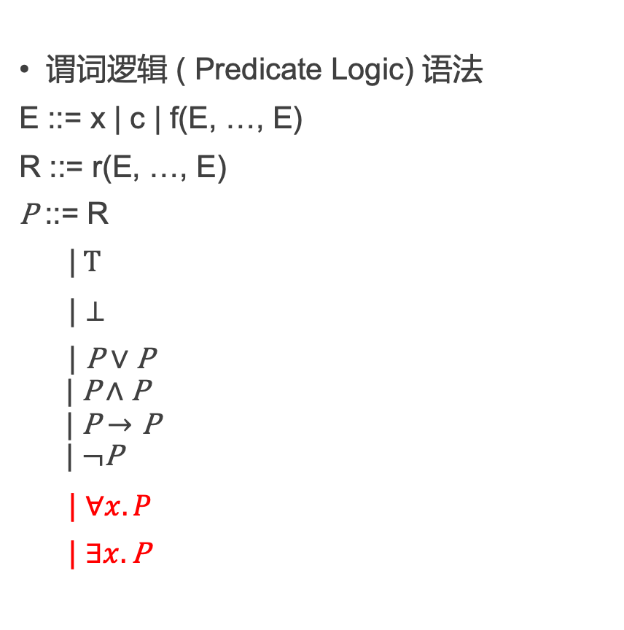
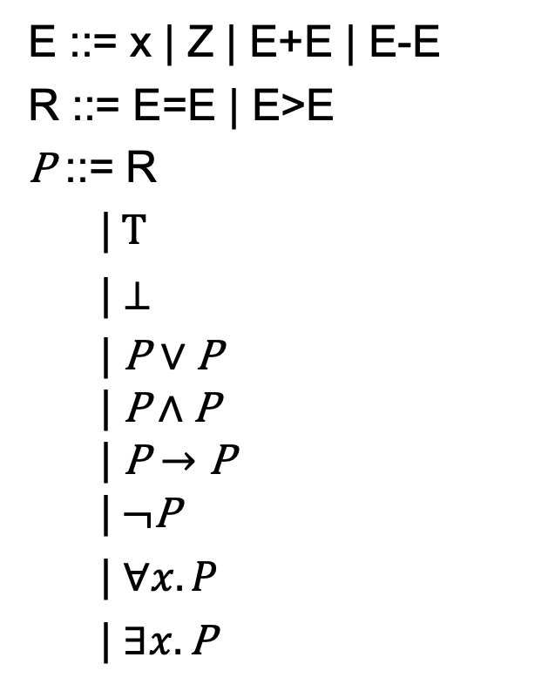
回顾：谓词逻辑
谓词逻辑 ( Predicate Logic) 语法
E ::= x | c | f(E, …, E)
R ::= r(E, …, E)
P ::= R
|$T$
| $⊥$
| P $∨$ P
$$\text{|} \text{P}∧\text{P}$$
$$\text{|} \text{P}→\text{P}$$
$$\text{|} ¬\text{P}$$
| $∀x.P$
| $∃x.\text{P}$
E ::= x | Z | E+E | E-E
R ::= E=E | E>E
P ::= R
|$T$
| $⊥$
| P $∨$ P
$$\text{|} \text{P}∧\text{P}$$
$$\text{|} \text{P}→\text{P}$$
$$\text{|} ¬\text{P}$$
| $∀x.P$
| $∃x.\text{P}$
Notes:
谓词逻辑这边，
首先，我们要先弄懂谓词逻辑和前面学习的命题逻辑的区别，
从一个比较宏观的概念上来说，谓词逻辑是在命题逻辑的基础上，
为了增强命题逻辑的表达能力，
在命题逻辑的语法结构上又新增了一些语法规则
**********************************************************
为什么要增强命题逻辑的表达能力呢，
因为命题逻辑的语法结构里面，最细粒度的组成单位就是原子命题
而更细节的，对于原子命题的组成，命题逻辑中是没有定义的，
所以这就导致命题逻辑只能表达出"什么是什么"这类最基本的表述
在复杂一点的表述，就很难再用命题逻辑来进行描述。
***********************************************************
因此，谓词逻辑增强命题逻辑表达能力的第一个方法就是
谓词逻辑对命题逻辑中的原子命题，做了更细分的定义
也就谓词逻辑语法里面的R，R表示的是谓词逻辑里面的原子命题
这边谓词逻辑的语法定义也是通过上下文无关文法定义的
所以可以看到，这边的原子命题R他是非终结符，还有对应的产生式，继续细分，
首先R可以由这个产生式，
推导变为由多个非终止符E组成的关系表达式，
这边的小r就是关系运算符的意思
******************************************************************
E呢，也可以继续推导替换，
可以是变量x，可以是常数(c表示的是常数)，
也可以是非终止符E构成的运算表达式，
这边的f可以理解关于E的运算符
*********************************************************************
比如右边这个实际例子，这个例子是在整数域上定义了一个简单的谓词逻辑系统，
我们可以看到，这边的E呢，可以是变量x，
也可以是整数域上的任意一个整数
可以是两个E相加，或者相减，而这边的加号和减号
就是这边的f，也就是所谓的运算符
**********************************************************************
这个谓词逻辑系统里的原子命题呢，是由E之间的大小关系构成的
可以是等于，也可以是大于。
**********************************************************************
所以说，关于原子命题的更细化的定义是谓词逻辑相比命题逻辑的第一个增强的地方。
***********************************************************************
第二个增强点就是谓词逻辑里面引入了全称量词和存在量词，
也就是这边标红的地方，
这个就是全程量词，对于任意的变量x，P命题会怎么怎么样
这个是存在量词，存在一个变量x的取值，使得命题P会怎么怎么样
***********************************************************************
有了对原子命题的更细一步的定义和划分
以及量词的引入，让谓词逻辑在表达能力上相对命题逻辑有了极大的增强

Slide 32














回顾：谓词逻辑
谓词逻辑 ( Predicate Logic) 语法
E ::= x | c | f(E, …, E)
R ::= r(E, …, E)
P ::= R
|$T$
| $⊥$
| P $∨$ P
$$\text{|} \text{P}∧\text{P}$$
$$\text{|} \text{P}→\text{P}$$
$$\text{|} ¬\text{P}$$
| $∀x.P$
| $∃x.\text{P}$
证明系统：自然演绎 （natural deduction）
推导规则
语义（Semantics）
$⊨_{V}^{ℳ}\text{P}\text{ , }\text{interpretation} \text{V}$ and model ℳ
$$Γ, x⊢P$$
$$Γ⊢∀x.P$$
$$(∀I)$$
$$(∀E)$$
$$Γ⊢∀x.P$$
$$Γ⊢P[x↦E]$$
$$Γ⊢P[x↦E]$$
$$Γ⊢∃x.P$$
$$Γ,x, P⊢Q$$
$$(∃I)$$
$$(∃E)$$
$$Γ⊢∃x.P$$
$$Γ⊢Q$$
Notes:
对这个谓词逻辑和命题逻辑在宏观上有了一个大概的了解之后呢
我们就可以来具体看一下谓词逻辑相关的配套定义，
********************************************************************
因为是在命题逻辑的基础上发展而来的，
所以谓词逻辑的配套定义和规则，也都是基于命题逻辑发展出来的
比如，谓词逻辑的证明系统也是自然演绎法
所以我们前面所讲的关于命题逻辑的证明方法—证明树
在这边同样适用，
谓词逻辑的推导规则，也是在命题逻辑的14条推导规则上，新加了4条关于量词的推导规则
可以看到，分别是存在量词的引入和消去，还有全称量词的引入和消去；
这四条规则呢，我们稍后再做具体的讲解
我们先来看一下再引入了量词之后，
谓词逻辑中的一些专门的称呼和操作

Slide 33
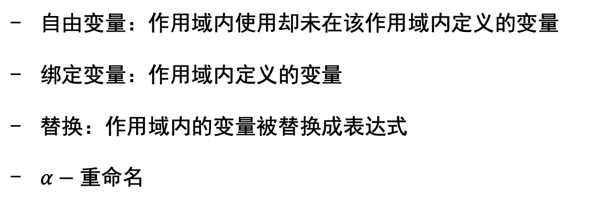
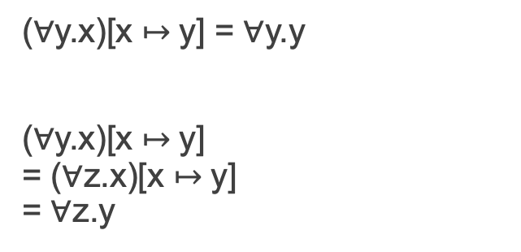
回顾：谓词逻辑
自由变量：作用域内使用却未在该作用域内定义的变量
绑定变量：作用域内定义的变量
替换：作用域内的变量被替换成表达式
$α−重命名$
$∀$y. p(x,y)
($∀$y.x)[x $↦$y] = $∀$y.y
($∀$y.x)[x $↦$y] = ($∀$z.x)[x $↦$y] = $∀$z.y
Notes:
第一个概念就是自由变量
这边给我出的定义就是“念PPT”，
实际就是如果一个命题中出现的某一个变量，没有任何量词的修饰(或者说限制)
那么这个变量在这个命题中就是自由变量
比如右边这个例子，
这边P命题中有两个变量x和y
x呢，没有任何的量词修饰，所以x在这个命题中，他就是个自由变量
***********************************************************************
同样的道理，这个绑定变量就是在命题中，被量词修饰的变量
比如这个命题中的y，他就是一个绑定变量。
***********************************************************************
替换这个操作，针对的是作用域内的自由变量
比如这边的这例子，这个命题中的x
就是一个自由变量，可以把x替换成z
***********************************************************************
在替换过程中呢，通常会碰到一个问题，就是变量名冲突的问题
比如，这个例子，任意的y，命题就是由x组成
假如想把这个命题中的自由变量x，替换成y
如果不进行变量的重命名，那么就会产生冲突，这边会有2个y，无法进行区分
所以，就自然有了这个α-重命名的操作，
比如这个例子中，就会在把x替换成y之前，我们可以进行一个重命名，把y换成z
再将x替换成y，得到的最后的命题，中就不会再有变量名的冲突
整个过程，是完全等价的

Slide 34
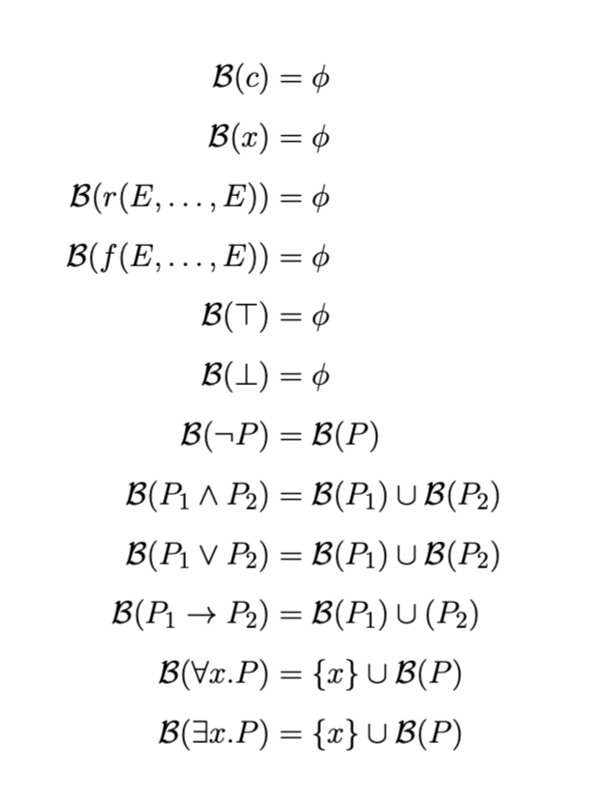
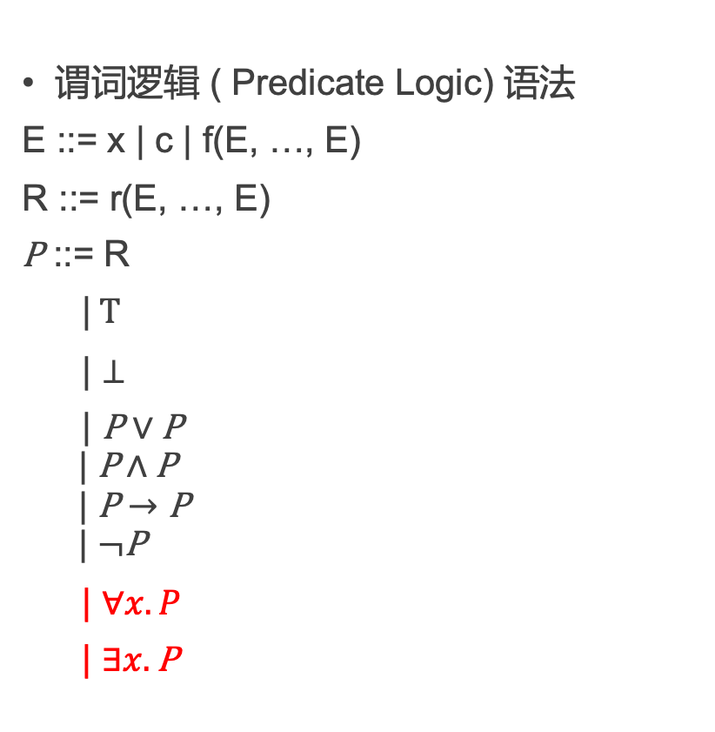
回顾：谓词逻辑-绑定变量
计算规则：
谓词逻辑 ( Predicate Logic) 语法
E ::= x | c | f(E, …, E)
R ::= r(E, …, E)
P ::= R
|$T$
| $⊥$
| P $∨$ P
$$\text{|} \text{P}∧\text{P}$$
$$\text{|} \text{P}→\text{P}$$
$$\text{|} ¬\text{P}$$
| $∀x.P$
| $∃x.\text{P}$
Notes:
下面呢，我们一些操作来进行具体的讲解。
首先是如何计算绑定变量，
就是给定一个谓词逻辑的命题，如何根据给定的规则，
来有序的得到这个命题中绑定变量的集合，
我们先来看一下这些规则，
首先，对谓词逻辑语法中的4个终结符，
变量x，常数c，真和假
很显然，这四个前面是没有任何量词的修饰，所以是没有绑定变量的
所以是空集
*************************************************************
再看这两个包含非终结符的运算，大家可以对照着看一下
在谓词逻辑的语法中，这非终结符的产生式右侧也都不会再出现量词
所以不会出现量词，也就不会出现变量了，自然也就没有绑定变量
*************************************************************
再来看这4个和命题P相关的，因为P的产生式中，是有可能出现量词的
所以要递归的继续向下计算
*************************************************************
最后呢，就是直接面对有量词直接出现的命题
量词绑定的是哪个变量，哪个变量就可以加入到集合中去，
比如这边两个，量词修饰的都是x，所以可以直接把x先加入到集合中去，
然后再递归的去计算非终结符P中的表达式，
还是一样的道理，
P的产生式右侧还是有可能会出现量词，（右边标红的部分）
所以要继续递归。

Slide 35

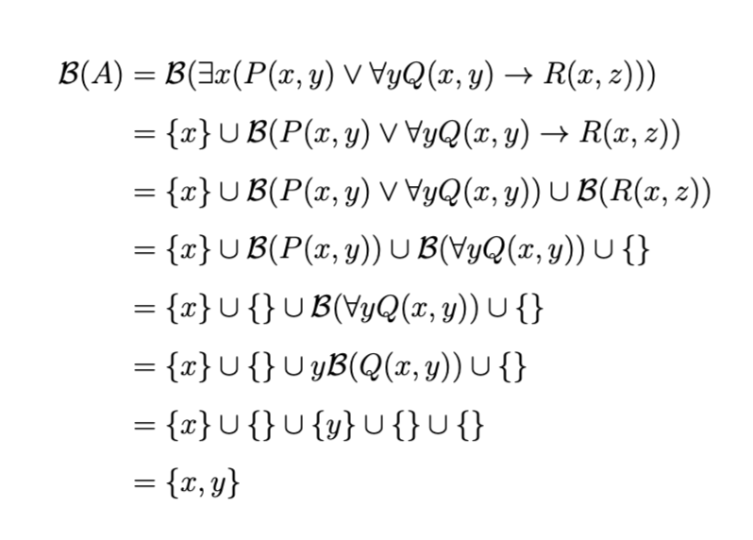
回顾：谓词逻辑-绑定变量
计算规则：
命题：
计算过程：
Notes:
有了这样的计算规则呢，我们可以来看个实例
比如这样的一个命题，
直接把命题代入进行计算
首先就碰到了存在量词，按照最后这个规则，把量词修饰的x加入到集合中去
继续对剩下的命题进行递归计算
剩下的命题呢，我们可以看成3部分的组合，
第一部分和第二部分用析取符号链接，
第二部分和第三部分用蕴含符号链接，
所以运用析取和蕴含的规则，分别进行递归计算
对各自的运算结果，取并集，
首先是最左边这部分，没有量词，所以是空集，
中间这部分，有全称量词，修饰的是y
所以可以把y也先加入集合中去，
并对剩下的命题进行递归计算
最后是右边的，可看出也是个空集
所以再下面一步的时候，就只剩下这个简单命题，也是空集
最后呢，把所有集合取并集，就得到了最后的结果
这个命题中的绑定变量就是x和y

Slide 36
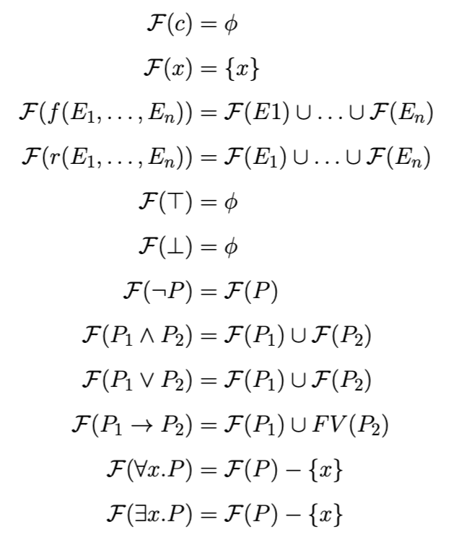
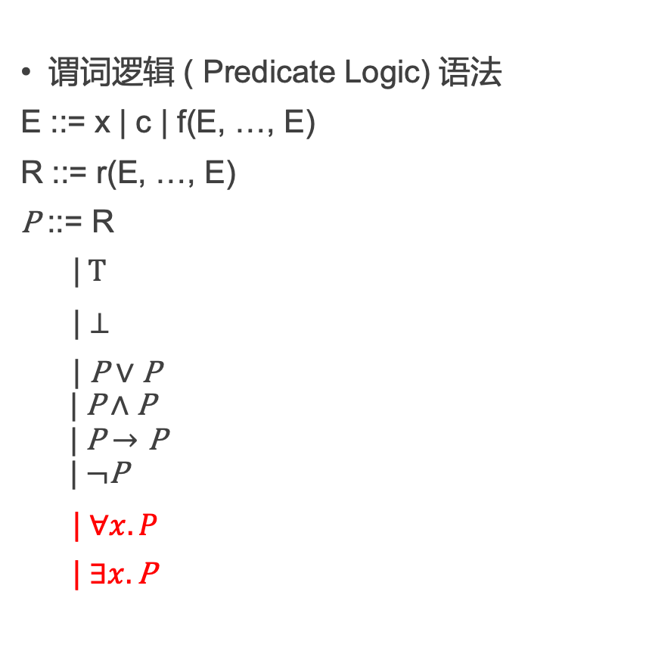
回顾：谓词逻辑-自由变量
计算规则：
谓词逻辑 ( Predicate Logic) 语法
E ::= x | c | f(E, …, E)
R ::= r(E, …, E)
P ::= R
|$T$
| $⊥$
| P $∨$ P
$$\text{|} \text{P}∧\text{P}$$
$$\text{|} \text{P}→\text{P}$$
$$\text{|} ¬\text{P}$$
| $∀x.P$
| $∃x.\text{P}$
Notes:
下面呢，我们再来看一下自由变量的计算规则
*****************************************************
同样的，先来看一下对4个终结符的规则
对于终结符常数，真，假，这里3个根本都没有变量
所以说是空集，而对于终结符变量x，它本身是一个变量，
没有量词修饰，所以它是一个自由变量
*****************************************************
对于这两个非终结符，要注意和前面的绑定变量区分一下
因为非终结符E的产生式，是能够继续推导出变量x的，
所以计算自由变量的时候，它是需要继续递归向下计算的
对于关于P的这4个非终结符呢
还是绑定变量的计算一样，需要继续向下递归计算
同样还需要注意的是最后两个有量词表达式的运算规则
当遇到量词的时候，要把量词修饰的这个变量，放在集合中
并在递归计算的得到的结果中，减去这个集合

Slide 37

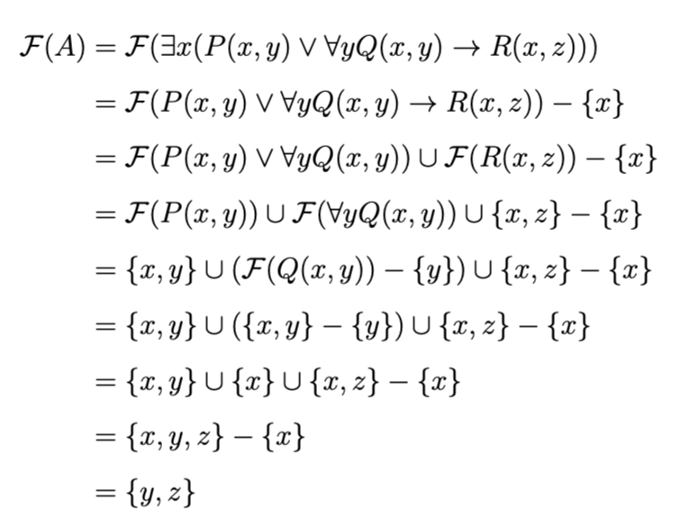
回顾：谓词逻辑-自由变量
计算规则：
命题：
计算过程：
Notes:
我们还是来看一个具体的例子，
我们可以从这个例子中体会一下，
还是直接代入计算，
首先碰到的就是存在量词修饰的变量x，
所以按照这条规则，把量词x放到最后，
在最终运算结果中，减去这个集合
*****************************************************************
继续对剩下的命题进行计算，
这个命题呢，是3部分组成，
我们分别对其进行递归计算
按照规则，第一个P(x,y)
因为单独看这个局部，就是只看这个命题，都没有量词修饰，所以把x和y都加入到集合中，
然后是中间的，看到全称量词修饰的y，按规则，加到最后，减去这个集合
继续递归，
接着是最右半边的表达式，一样的，单独看是没有量词的
所以把x和z加入到集合中，
下一轮，只剩下中间这个小命题，
同样的，直接把x和y加入到集合中
到了这一轮，我们其实就可以发现，
因为是逐步递归的这样一个算法，
当我们把量词去掉的时候，在下一轮就会认为他是没有量词修饰的
就会把这个变量加入到自由变量的集合中来，所以，要在末尾将其减去
比如最外面的这个x，在第一轮去掉了外面的量词后，在下面中的好几轮
都把量词x算作自由变量加入到了自由变量的集合中去
所以在最后是要消去这个误判的，
同样的道理，还有这个y也是，在这个Q命题中，y是绑定变量，所以也要消去
所以最终，这个命题的自由变量就是y和z
大家自己做题的时候，要注意这个绑定变量的范围，
比如这边的x，是整个命题，但是这个y就是只针对中间的小命题。

Slide 38
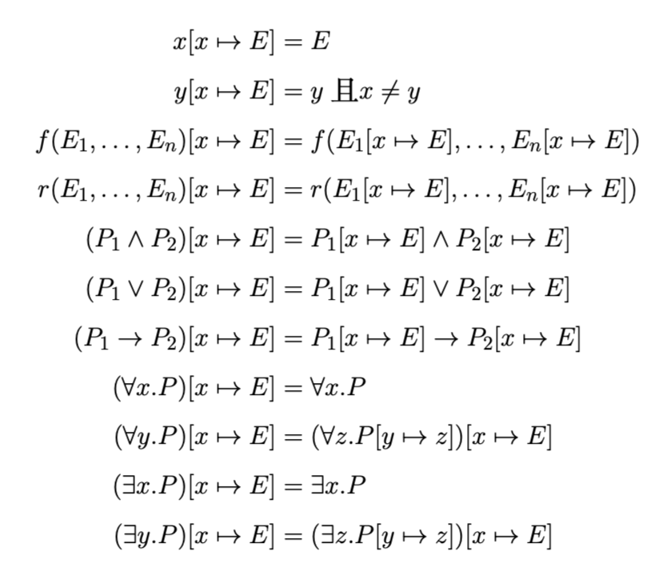

回顾：谓词逻辑-替换
替换规则：
谓词逻辑 ( Predicate Logic) 语法
E ::= x | c | f(E, …, E)
R ::= r(E, …, E)
P ::= R
|$T$
| $⊥$
| P $∨$ P
$$\text{|} \text{P}∧\text{P}$$
$$\text{|} \text{P}→\text{P}$$
$$\text{|} ¬\text{P}$$
| $∀x.P$
| $∃x.\text{P}$
Notes:
最后一个就是替换，还是先来看一下具体的规则
************************************************************
对于终结符中的单个的变量的替换，
首先要注意，这边的例子，都是没有量词修饰的，
所以我们可以认为他们都是自由变量，都可以进行替换
我们在前面也说过，替换的规则是只能替换自由变量的
所以，这边的结果就是E，而这个的结果，因为命题里实际是没有x的
所以结果还是y
************************************************************
再来看一下中间5个，都是进行递归计算
需要注意的是
因为这边的计算结果还是个命题，只是再做变量的替换，
所以这边和前面计算绑定变量，自由变量的规则不一样，
之前是什么符号连接的，计算后还是什么符号
******************************************************
最后呢，再来看一下4类和量词有关的规则
首先，由定义我们可以知道，
只要是对绑定变量的替换，都是无效的
所以这两条规则(最后4条中的第1条和第2条)的结果都是不变
然后对自由变量的替换呢，要注意的就是如果有变量名的冲突
要先进行我们前面讲的阿尔法重命名
可以看到这两个规则中，我们都是先把y换成z，防止变量名冲突。

Slide 39
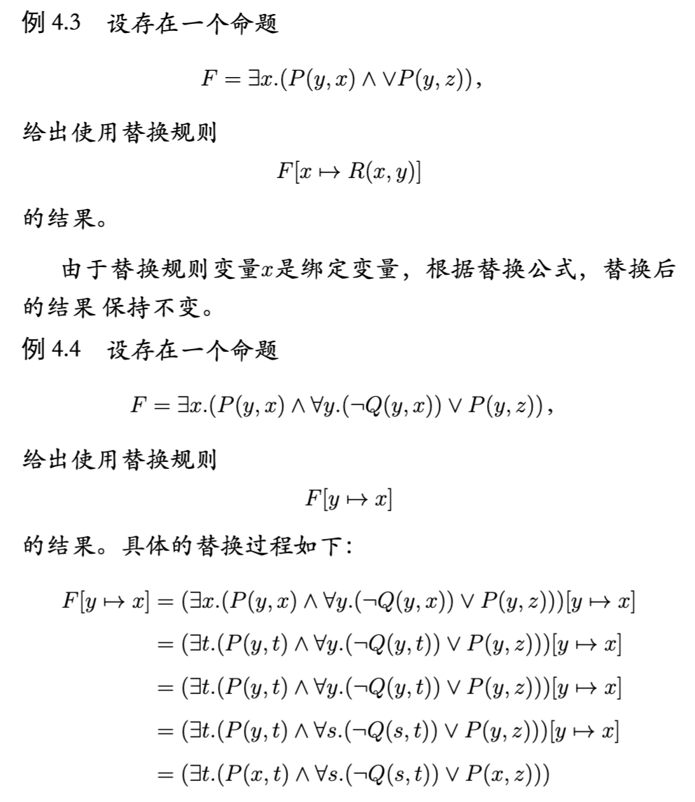
回顾：谓词逻辑-替换
替换规则：
Notes:
那我们就先来看一个例子
第一个，例4.3，这边首先就看到这个x是绑定变量，
对x的替换是无效的，所以结果保持不变
*************************************************
下一个例子，
这边是对y的替换，
直接带进去计算
首先就是重命名，因为要把y替换成x，会产生冲突，
所以把这个存在x的作用域中的x，都换成t
**************************************************
然后，再把这个作用域中的自由变量y替换为x，
注意，是自由变量y
因为我们可以看到，这边是有个命题中，y是绑定变量的
这边呢，是有个做题技巧，就是在这边为了防止误判，可以把这个绑定变量y，换个无关的字母来表示，
比如这边，就吧中间这个绑定变量y换成了s，
然后再把剩下的y全部换成x，
最后呢，就是这样一个结果。

Slide 40
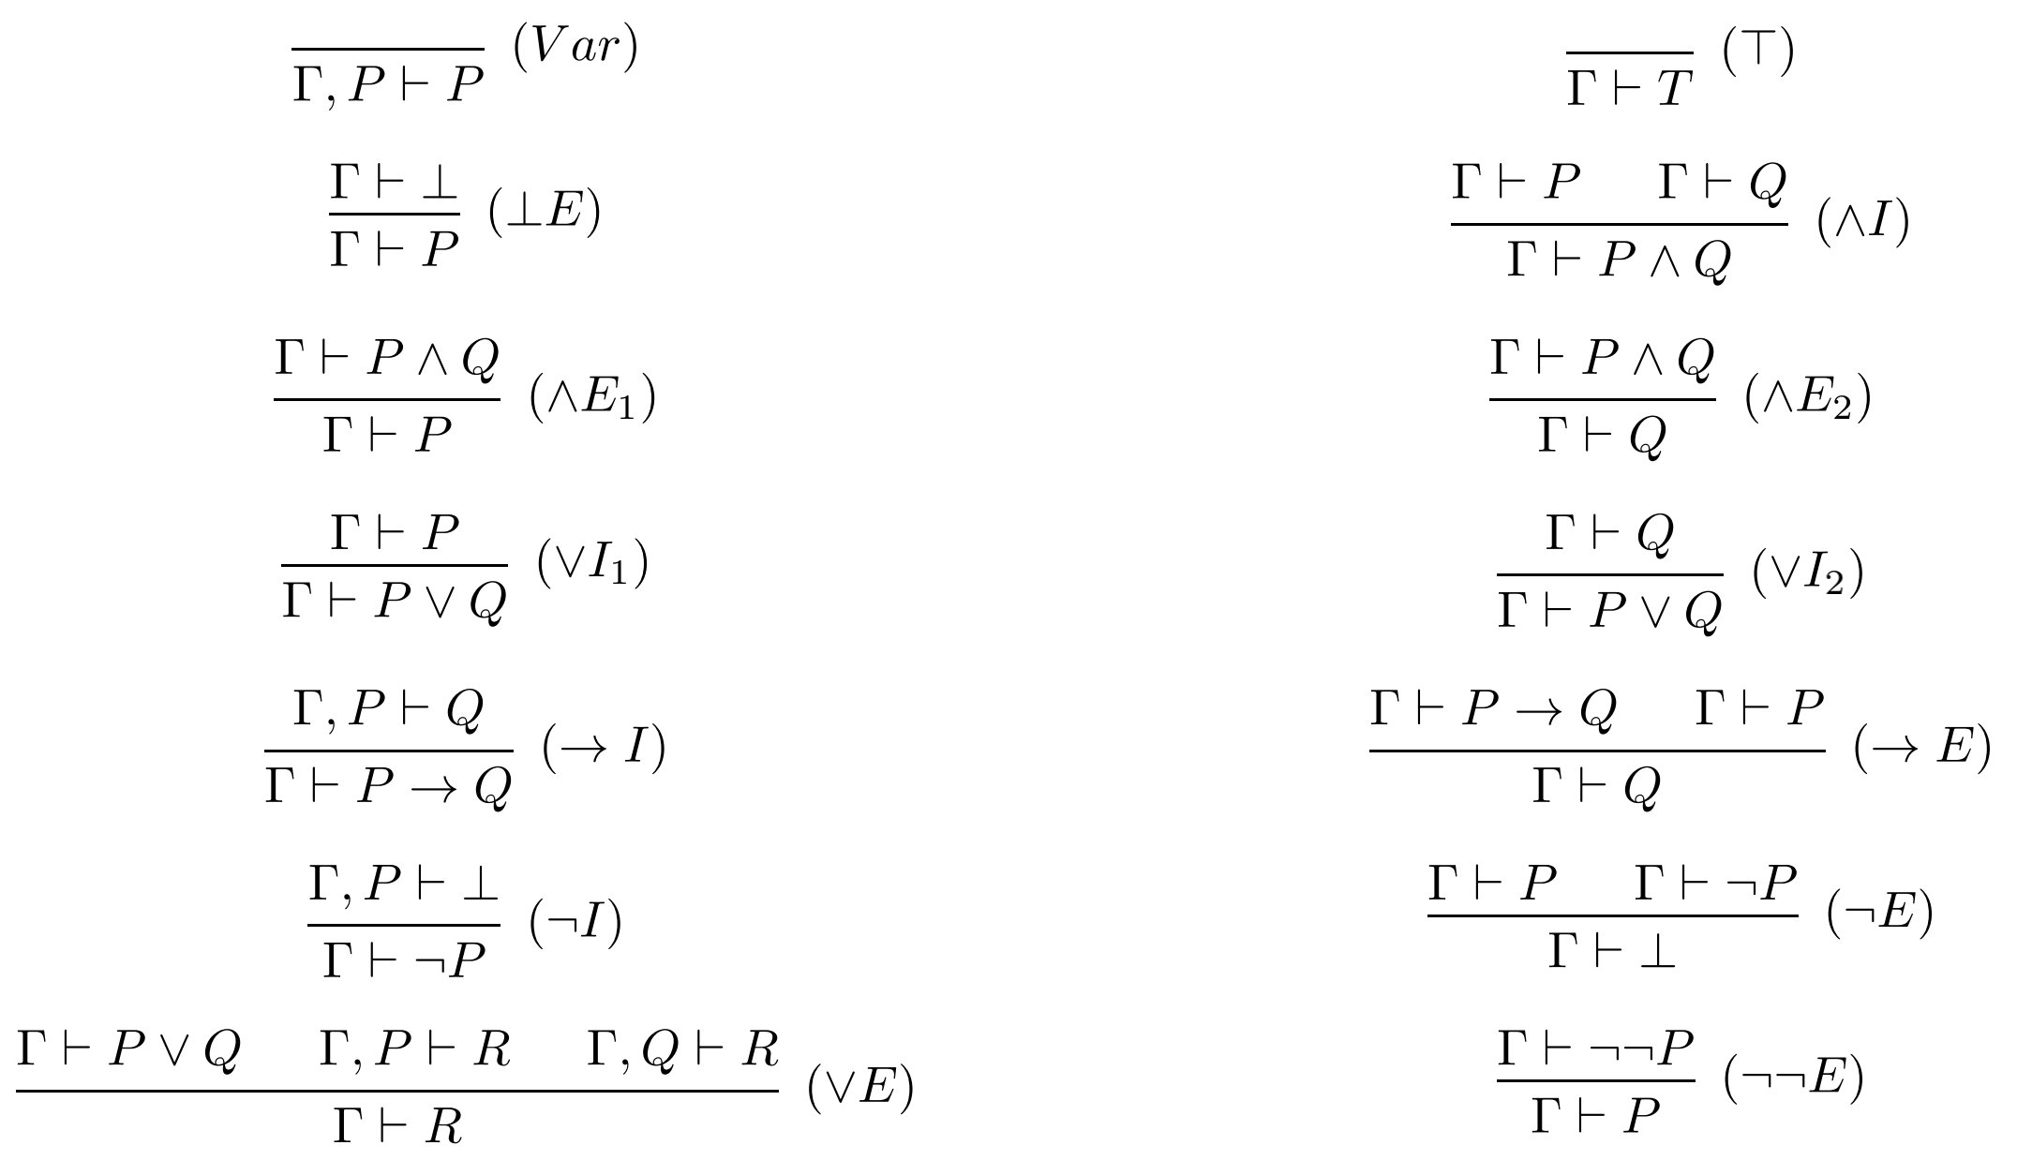
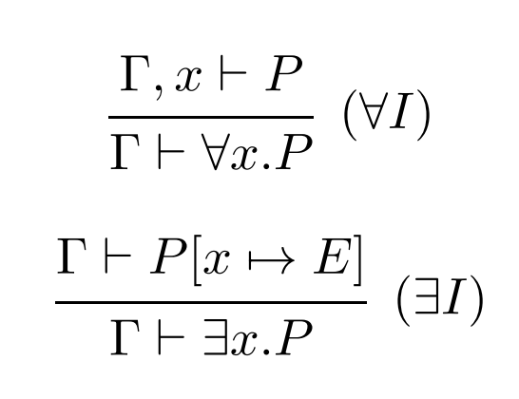
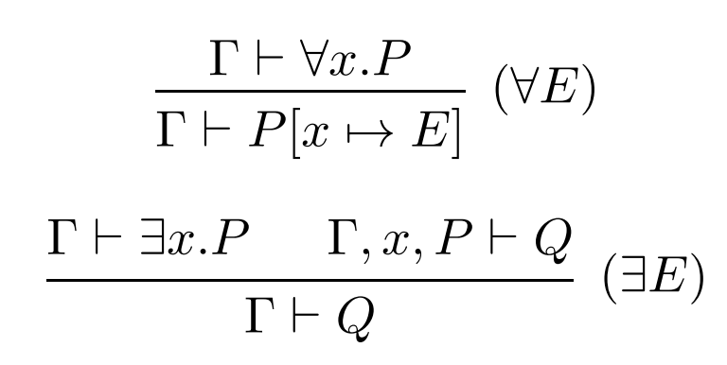
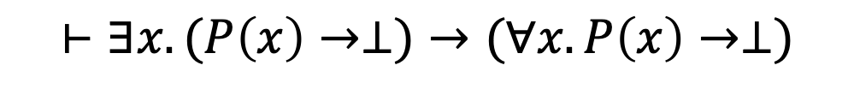
回顾：谓词逻辑
$$⊢∃x.(P\left(x\right)→⊥)→(∀x.P\left(x\right)→⊥)$$
Notes:
下面我们就来看一下谓词逻辑的推导规则，
左边这一些就是之前命题逻辑中讲过的14条推导规则，
这里就不再做详细讲解。
在这些规则的基础上，新增了4条规则
先来看一下两个引入规则，
第一个就是全称量词：任意 的引入，
在这个环境的假设下，x成立的情况下，可以推出命题P成立，
那么就可以在这个环境推出 任意x，P都成立，这也就引入了全程量词；
第二个是引入存在量词，
在这个环境中能推出P在x替换为E的情况下成立，
那就可以得到，在当前环境中能得到存在一个x，使得P成立，
这个还是比较好理解的；
下面就是两个消去规则：
第一个是全称量词的消去，
如果环境能推出任意x，P都成立
那这个环境就能推出某一个确定的x使得P成立，这个比较好理解，比较直观
第二个是存在量词的消去
如果环境能推出存在x，使得P成立，
同时在当前环境的假定下，x和P都成立，可以推出Q成立
就能得到当前环境可以直接推出Q，
存在量词的消去规则要复杂不少，使用的时候，要将条件写清楚。
下面我们就来直接看一条题目，我们休息15分钟，
大家可以尝试做一下，做题形式还是和之前命题逻辑的一样，使用证明树的形式。

Slide 41


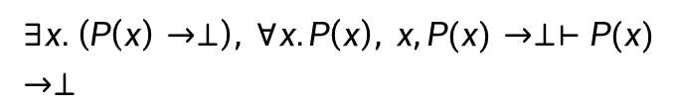






回顾：谓词逻辑
$$(Var)$$
$$∃x.\left(P\left(x\right)→⊥\right), ∀x.P\left(x\right)⊢$$
$$∃x.(P(x)→⊥)$$
$$∃x.\left(P\left(x\right)→⊥\right), ∀x.P\left(x\right), x,P(x)→⊥⊢P(x)→⊥$$
$$∃x.\left(P\left(x\right)→⊥\right), ∀x.P\left(x\right)$$
$$⊢∀x.P(x)$$
$$(∃E)$$
$$(∀E)$$
$$∃x.\left(P\left(x\right)→⊥\right), ∀x.P\left(x\right)⊢P(x)→⊥$$
$$∃x.\left(P\left(x\right)→⊥\right), ∀x.P\left(x\right)$$
$$⊢P(x)$$
$$(→E)$$
$$∃x.\left(P\left(x\right)→⊥\right), ∀x.P\left(x\right)⊢ ⊥$$
$$(→I)$$
$$∃x.(P\left(x\right)→⊥)⊢(∀x.P\left(x\right)→⊥)$$
$$(→I)$$
$$⊢∃x.(P\left(x\right)→⊥)→(∀x.P\left(x\right)→⊥)$$
Notes:
（也可以细讲）
具体的接替过程就不详细讲了，主要思路和之前的命题逻辑证明类似的，
要注意新增的4个规则的运用，
比如说这条题目的证明就用到了存在量词的消去规则和全称量词的消去规则
尤其是存在的消去规则，使用的时候，要严格对照条件，写清楚每一项的醉成
和命题逻辑证明类似，一般最后都是使用值定理完成证明。

Slide 42
习题回顾课程内容
课程逻辑回顾
SAT
谓词逻辑回顾
EUF理论回顾
Notes:
有了谓词逻辑的基础后，下面我们来看一下基于谓词逻辑的可满足性问题，就是SMT-可满足性模理论

Slide 43
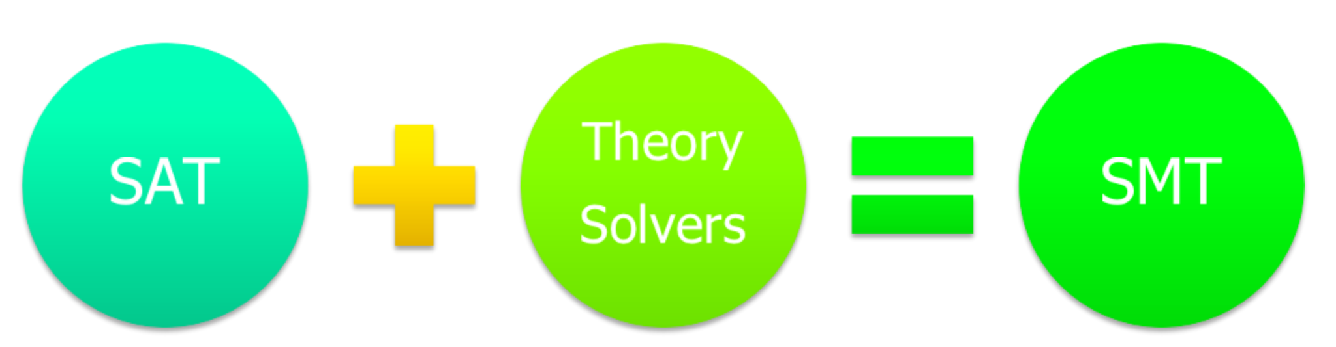
回顾：EUF理论回顾-SMT
一般性模理论概念：
SAT问题在实际问题的表达能力上局限性比较大，所以对SAT问题进行了扩展，通过把SAT问题与谓词逻辑或者说一阶逻辑结合，生成了一个新的理论，即可满足性模理论(satisfiablity module theory), 简称SMT。而SMT问题即是判断SMT是否可满足问题。
Notes:
“简单介绍一下SMT——念PPT上的定义”
前面在命题逻辑中我们讲过，
SAT就是用来判断一个命题逻辑的表达式是否存在一组真值，使得命题成立
所以同样的，假如想判断一个谓词逻辑命题是否成立，
也就是我们这里讲的SMT，
******************************************************************
但是因为谓词逻辑，在命题逻辑的基础上
不仅更进一步细分了原子命题的定义，还引入了量词，
所以谓词逻辑相比较命题逻辑，复杂了很多，
因此呢，不是所有的谓词逻辑命题都能由计算机来判断是否成立，
******************************************************************
其中有办法通过算法实现来进行判断的，
形成了一个个单独的理论，比如EUF，等式与未解释函数理论，
比如线性算术理论等等
******************************************************************
他们都是谓词逻辑中特殊的一个个子集

Slide 44
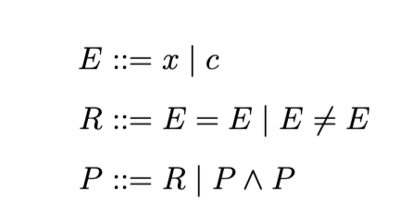


回顾：EUF理论回顾-等式
谓词逻辑 ( Predicate Logic) 语法
E ::= x | c | f(E, …, E)
R ::= r(E, …, E)
P ::= R
|$T$
| $⊥$
| P $∨$ P
$$\text{|} \text{P}∧\text{P}$$
$$\text{|} \text{P}→\text{P}$$
$$\text{|} ¬\text{P}$$
| $∀x.P$
| $∃x.\text{P}$
等式理论语法规则：
$a=b∧b=c∧ c!=a$
Notes:
我们先来看一下EUF，等式与未解释函数理论
从它的上下文无关文法我们就不难看出啊，它确实是谓词逻辑的一个子集
我们可以左右对比一下，
比如，这边的E，只能产生变量x和常数c
原子命题R，在EUF这边，有了确定的两种关系，一个是相等关系，一个是不等关系，
结合E的产生式，所以这边一般就是两个变量或者两个常数之间的相等或者不等，
又或者变量和常数之间的相等或不等
而在命题P这边，只能产生两种复合命题
一个是由单独的原子命题构成的，就是只产生原子命题R
另一种呢，就是两个命题的合取，
所以说，等式理论这边判断是否可满足的命题，一般就是多个等式或者不等合取组成的命题
比如下面这个命题，它是由两个等式和一个不等式合取得到的

Slide 45
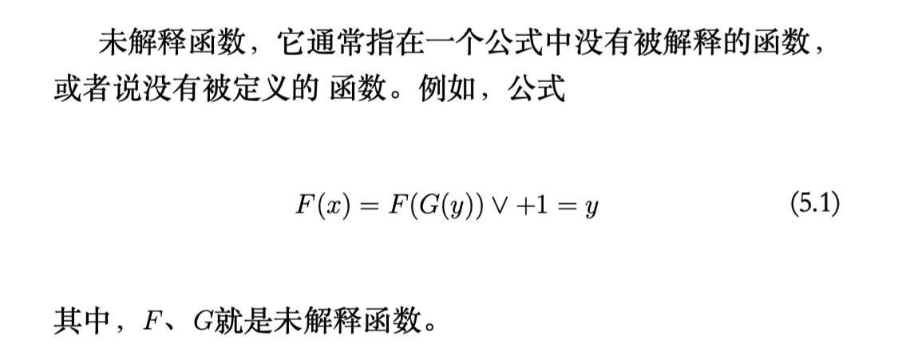
回顾：EUF理论回顾-未解释函数
等式理论定义：
未解释函数定义：
Notes:
接下来，我们来看一下未解释函数
首先看一下未解释函数的定义，
它通常指在一个公式中没有被解释的函数，或者说没有被定义的函数，
他一般只有抽象的符号
比如这边举得例子，可以看到，
这个函数F和函数G，并没有做具体的定义
所以他们就是未解释函数

Slide 46
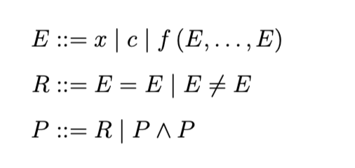
回顾：EUF理论回顾-等式与未解释函数
等式理论语法规则：
等式与未解释函数定义：
Notes:
有了这个定义，我们就可以扩展等理论，
加入未解释函数的定义，扩展为这样一个语法规则
就是运算关系，也是之前谓词逻辑中的一部分，
现在，这个理论就变成了“等式与未解释函数理论”

Slide 47





回顾：EUF理论回顾
- 全等规则
$$e1=e1′$$
$$…$$
$$en=en′$$
$$(Congruence)$$
$$f\left(e1, …, en\right)=f(e1^{′}, …, en^{′})$$
Notes:
关于这个理论，我们需要知道一个证明常用的规则，
就是全等规则，
先看条件，表达的意思就是当输入完全相同的时候，
可以得到结论，一个函数的两次调用得到的结果总是相等的，
这个规则并不难理解，
所以利用这个规则，
我们可以去证明一些形式上不同的未解释函数是否相等，
就是说，只要对所有相同的输入，两个未解释函数的结果都相等，
那就可以说这两个未解释函数是相等的。
这个思想被广泛的应用到实际证明中，
下面我们就针对两个最常见的应用：一个证明程序的等价性
另一个证明反例的有效性，各举一个例子

Slide 48
#1: Program equivalence
int power3(int in){
int i, out_a;
out_a = in;
for(i = 0; i < 2; i++)
out_a = out_a * in;
return out_a;
}
int power3_new(int in){
int out_b;
out_b = (in*in)*in;
return out_b;
}
这两个程序是等价的。
但是应该怎么证明他们是等价的？
P1/\ P2 -> out_a=out_b
Notes:
先来看第一个关于程序等价性的证明
这个是之前课上举过的一个例子，
两个程序都是用来求输入的数字的立方的，
左边是用了循环，右边是直接将数字相乘
这两个程序理论上是等价的，但是我们该怎么通过形式化的方法去证明他们是等价的
就要用到我们刚才提到过的全等规则，
**************************************************************************
我们首先需要分别根据这两个程序写出对应的逻辑命题，
我们假设，左边这个程序对应的逻辑命题是P1
右边这个逻辑命题是P2，
当这两个命题同时成立的时候，能蕴含左边的输出out_a等于右边的输出out_b
就说明这两个程序是等价的，
也就是当这个命题他成立的时候，两个程序等价；
到这里，我们就把原本证明这两个程序等价
转换为了证明下面这个命题的可满足性，只要这个命题是可满足的，
那么原本的两个程序就是等价的，
所以下面我们就来看一下，
怎么写出对应的这两个程序对应的命题P1和P2

Slide 49
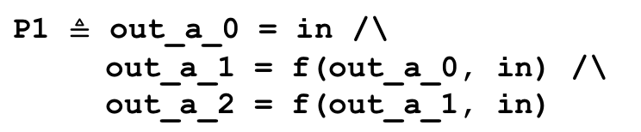
#1: Program equivalence
int power3(int in){
int i, out_a;
out_a_0 = in;
// loop unrool and SSA
out_a_1 = out_a_0 * in;
out_a_2 = out_a_1 * in;
return out_a_2;
}
int power3_new(int in){
int out_b;
out_b = (in*in)*in;
return out_b;
}
P2 $≜$ out_b = f(f(in, in), in)
P1 $≜$ out_a_0 = in /\
out_a_1 = f(out_a_0, in) /\
out_a_2 = f(out_a_1, in)
P1/\ P2 -> out_a_2=out_b
Notes:
之前课上也讲过，为了方便写出对应的逻辑命题，
我们需要将左边这个程序去掉循环，
改成静态单赋值的形式，也就是这边的SSA，
所谓静态单赋值，就是这个程序中，
每个变量都只被赋值一次，这样有利于我们写出对应的逻辑表达式，
这边就是改成静态单赋值之后的程序，
可以看到，通过增加临时的变量，out_a_0，out_a_1和out_a_2来实现
改写成这个形式后，
我们就可以直接按照表达式来写出对应的逻辑命题P1，
需要注意的是，在之前的EUF语法规则中，
是没有乘法的，所以对于EUF语法规则中没有的运算，
我们可以将其用未解释函数进行替换，
这边的乘法运算，我们可以用有两个输入的未解释函数f来表示，
所以，得到的P1就是就是3个等式的合取，
里面的未解释函数f就表示两个输入相乘，
非常直观；
而右边的程序，它本身就是静态单赋值的，
不用改写，我们就可以直接写出P2，
同样的f表示两个输入相乘。
有了这个详细的表达式，
我们就可以把P1和P2带入到下面的命题中，
我们就可以将下面这个命题，
交给计算机，比如说作业里面常用的Z3去求解
看它是否可满足，从而来证明这链各个程序的等价性。

Slide 50


#2: Translation validation
// source code:
z = (x1 + y1)*(x2 + y2);
// generated 3-address
// code:
t1 = x1 + y1;
t2 = x2 + y2;
z = t1 * t2;
P1 $≜$ z = g(f(x1, y1),
f(x2, y2))
P2 $≜$ t1 = f(x1, y1) /\
t2 = f(x2, y2) /\
z2 = g(t1, t2)
P1/\ P2 -> z=z2
Notes:
我们再来看一个例子，
下面是关于翻译有效性的证明，
这边举得例子是一个代码编译过程中，
源码和三地址码之间的等价性证明，
这个例子比较简单，我们不用做更改，
将乘法抽象为未解释函数f，加法抽象为未解释函数g
就可以直接写出对应的逻辑命题，
只要证明当P1和P2同时成立的时候，蕴含左边的输出z和右边的输出z2相等
这个逻辑命题是可满足的，就证明了这两段代码是等价的。

Slide 51
谢谢大家，周末愉快！

